Slide 1






第五节
函数的极限
5.1 无穷小量
5.2 函数的极限
5.3 函数的极限的性质
机动 目录 上页 下页 返回 结束

Slide 2
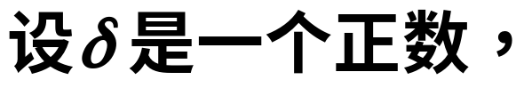
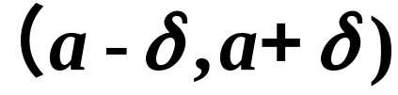


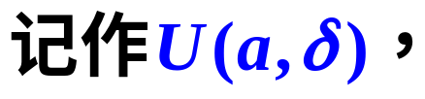

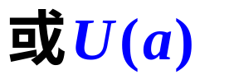






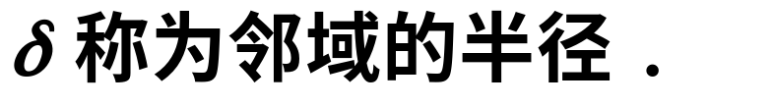
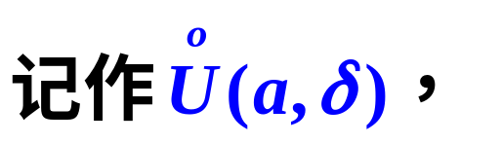
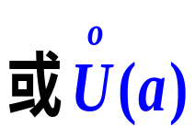

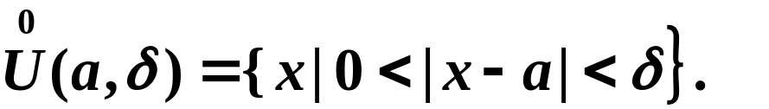




预备知识：邻域
邻域：
则称开区间
去心邻域：
机动 目录 上页 下页 返回 结束

Slide 3
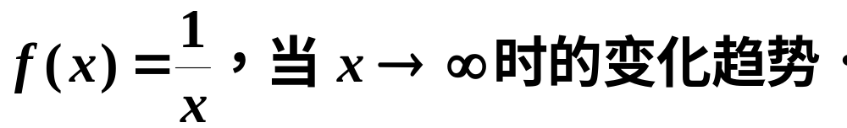
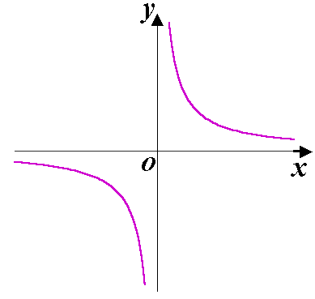
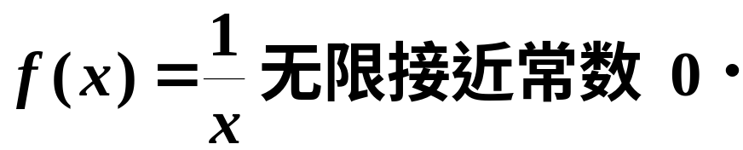
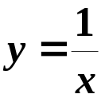
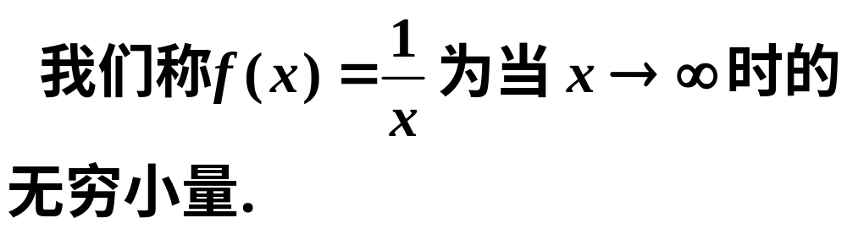
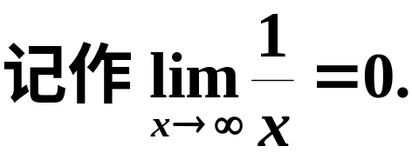


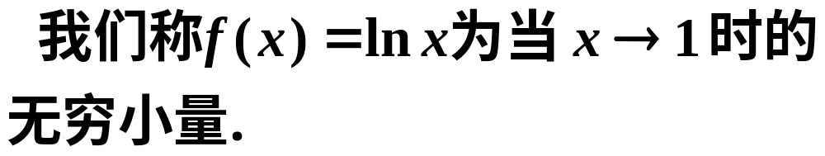
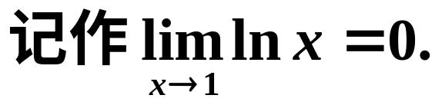
5.1 无穷小量
引例1
讨论函数
由函数的图形可知：
当 x → ∞ 时，
引例2
1
机动 目录 上页 下页 返回 结束

Slide 4
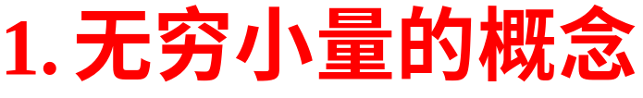
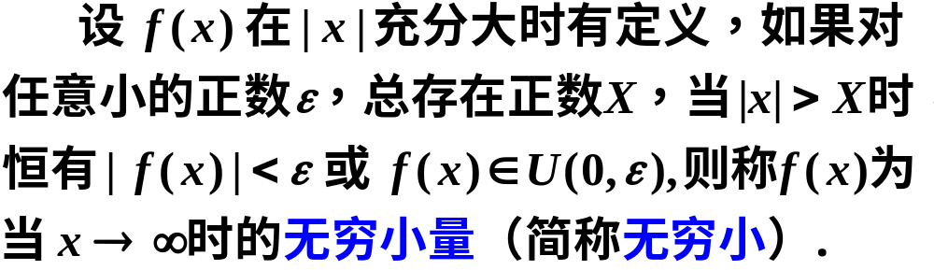
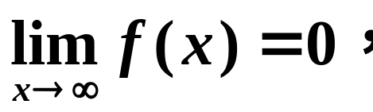

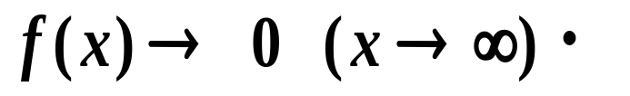
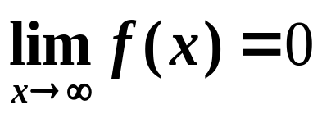
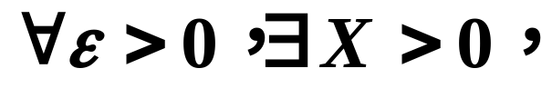


定义5.1
记作
机动 目录 上页 下页 返回 结束

Slide 5
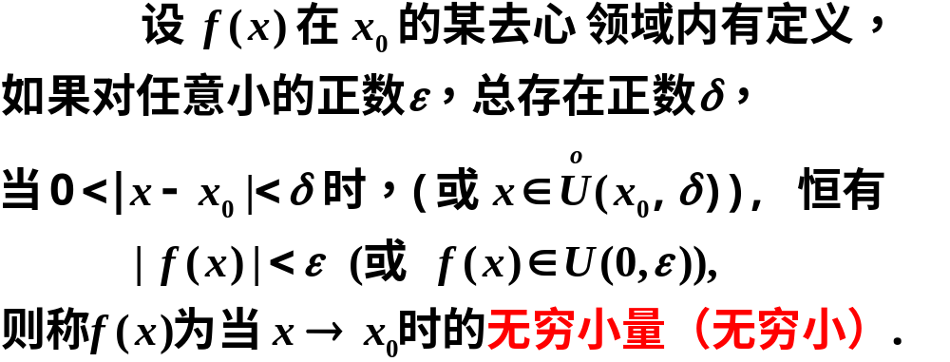
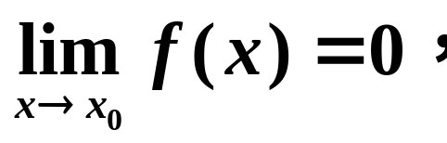
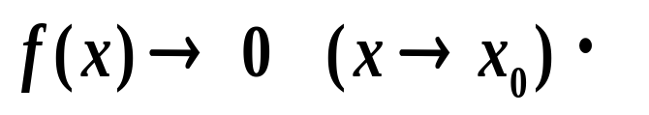
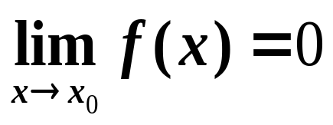


定义5.2
记作
机动 目录 上页 下页 返回 结束

Slide 6
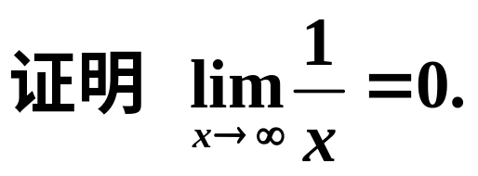
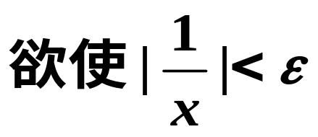
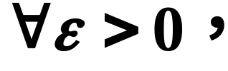
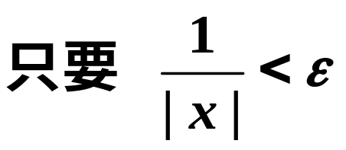
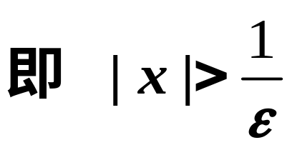
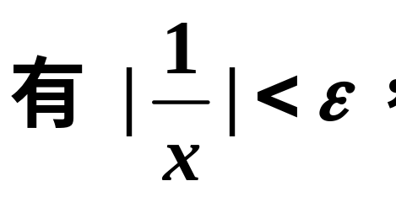
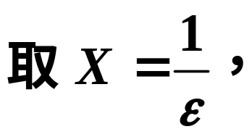

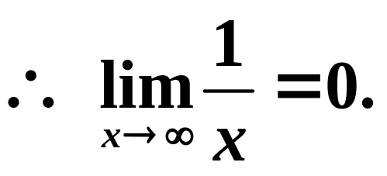
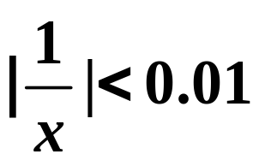

例1
证明
思考:
当 X 取多大时,
使得当 时,有
( X =100 )
机动 目录 上页 下页 返回 结束

Slide 7
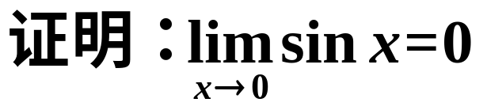
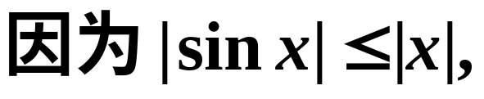

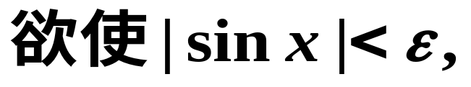
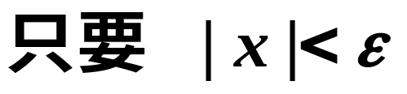
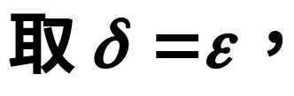
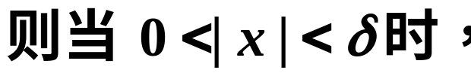
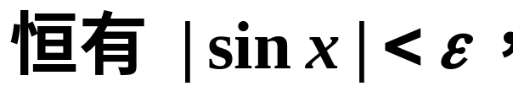
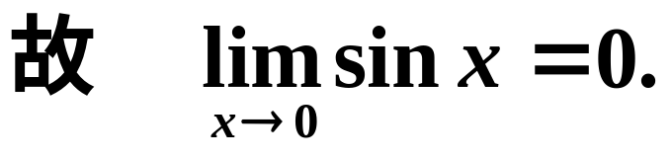
例2
证明
机动 目录 上页 下页 返回 结束

Slide 8
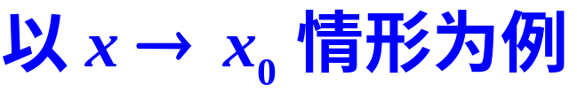
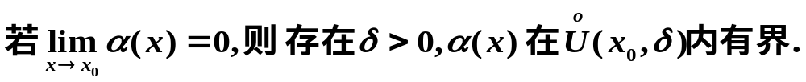
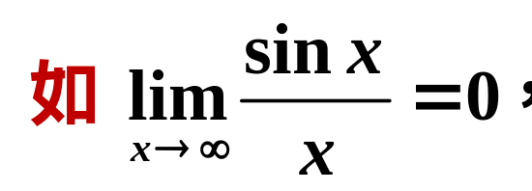
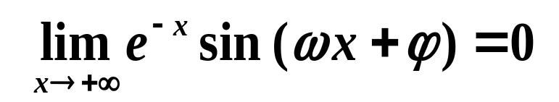
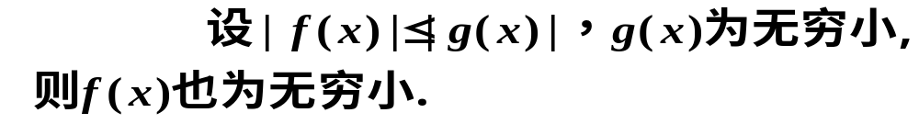
2.无穷小的性质
定理5.1(局部有界性) 无穷小是局部有界的.
定理5.2 (加法法则)有限个无穷小的代数和仍是无穷小.
定理5.3(有界可乘性) 有界函数与无穷小的乘积仍是无穷小.
推论1(数乘法则) 常数与无穷小的乘积是无穷小.
推论2(乘法法则) 有限个无穷小的乘积是无穷小.
定理5.4(比较性)
机动 目录 上页 下页 返回 结束

Slide 9
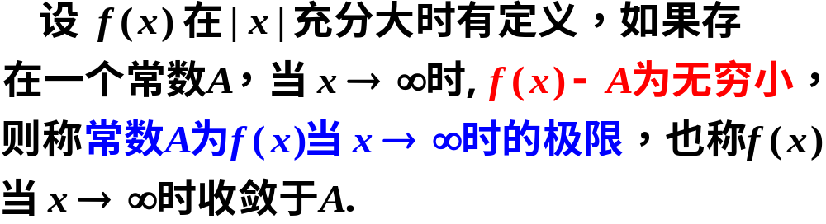
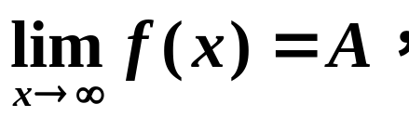

5.2 函数的极限
（1） 当 x →∞ 时，函数 f (x)的 极限
定义5.3
记作
机动 目录 上页 下页 返回 结束

Slide 10





定义5.3’ ( 语言定义）
记作
机动 目录 上页 下页 返回 结束

Slide 11






机动 目录 上页 下页 返回 结束

Slide 12










例 3.1
解
思考：
机动 目录 上页 下页 返回 结束

Slide 13






y
f (x)
A+ε
A
A–ε
0
– X
X
x
直线 y = A 是曲线 y = f (x) 的水平渐近线 .
机动 目录 上页 下页 返回 结束

Slide 14




例 3.2

Slide 15





定义5.4
记作
定义5.4’( )
机动 目录 上页 下页 返回 结束

Slide 16
















注:
且
（3）函数的极限与函数在该点是否有定义无关．
机动 目录 上页 下页 返回 结束

Slide 17










例4
证明:
机动 目录 上页 下页 返回 结束

Slide 18












例5
证
机动 目录 上页 下页 返回 结束

Slide 19












单侧极限(左右极限)
相应地，
我们有单侧极限的概念．
例如，
机动 目录 上页 下页 返回 结束

Slide 20












(1) 左极限
或
(2) 右极限
或
机动 目录 上页 下页 返回 结束

Slide 21










例6
证
例7
解
机动 目录 上页 下页 返回 结束

Slide 22







因函数极限性质的证明类同于数列的极限,下略。
5.3 函数极限的性质
定理5.5(等价性)
定理5.6 (唯一性)
定理5.7 (局部有界性)
机动 目录 上页 下页 返回 结束

Slide 23




定理5.8 （局部保号性，以 为例）
推论1
推论2
机动 目录 上页 下页 返回 结束

Slide 24











定理5.9（*） 函数极限与数列极限的关系
证
机动 目录 上页 下页 返回 结束

Slide 25








内容小结
1. 函数极限的
或
定义
2. 函数极限的性质:
惟一性，局部有界性，局部保号性，
左右极限等价定理。
思考与练习
1.若极限
是否一定有
？
存在,
2.设函数
且
存在, 则
第四节 目录 上页 下页 返回 结束

Slide 26
作业
P47 A 1(1)(2)(4), 2,3，4，5
预习后面内容

